Slide 1
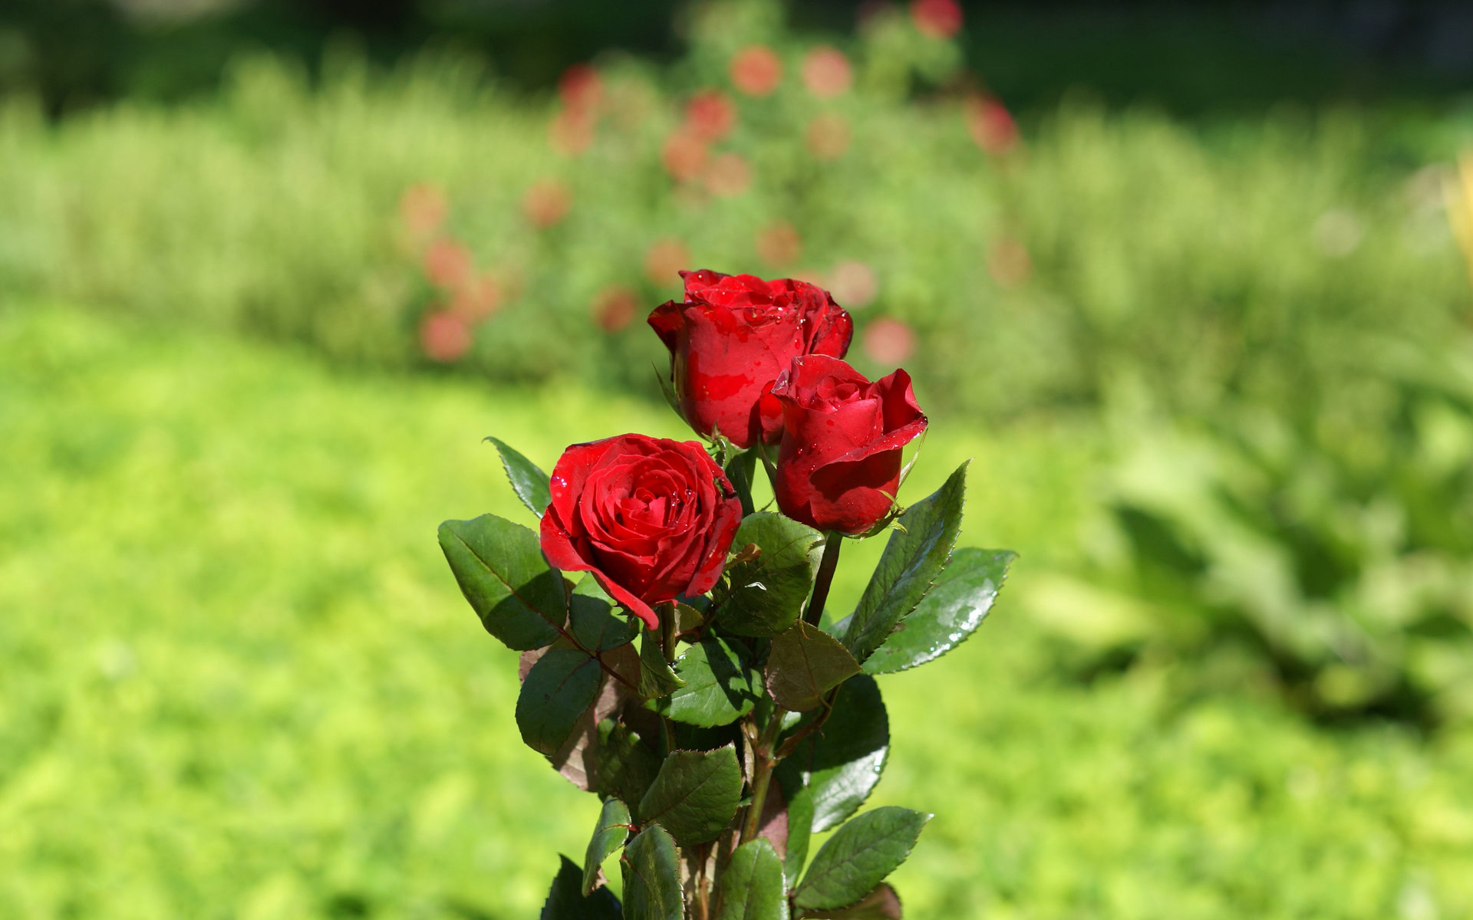
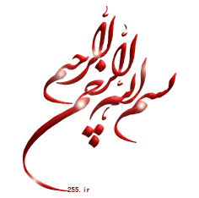

Slide 2

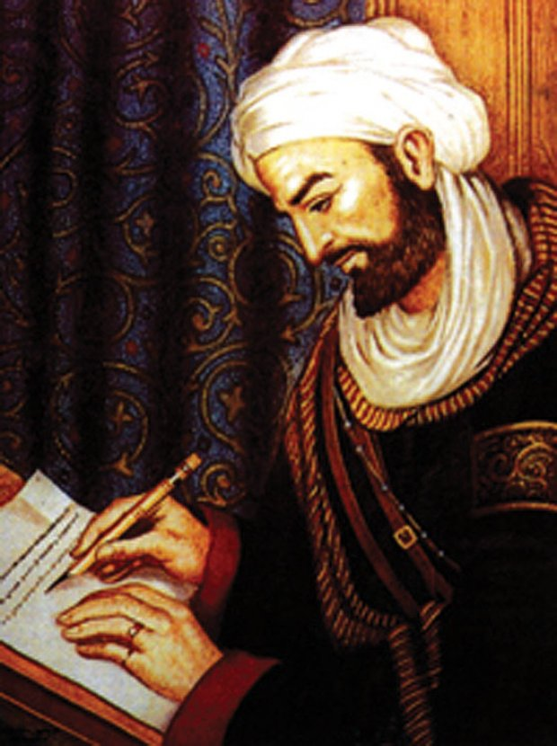
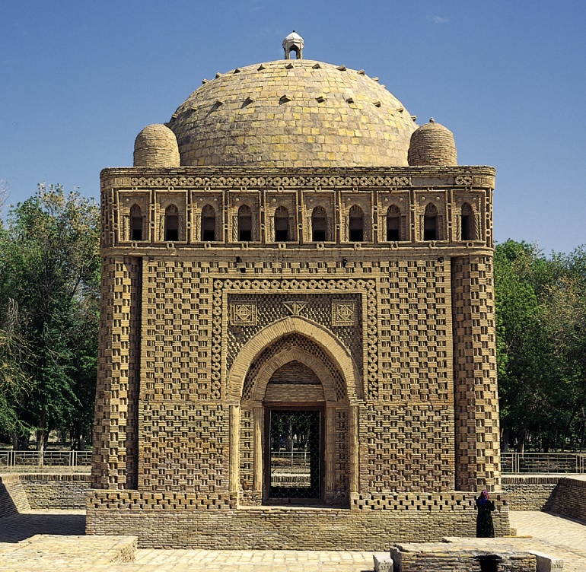
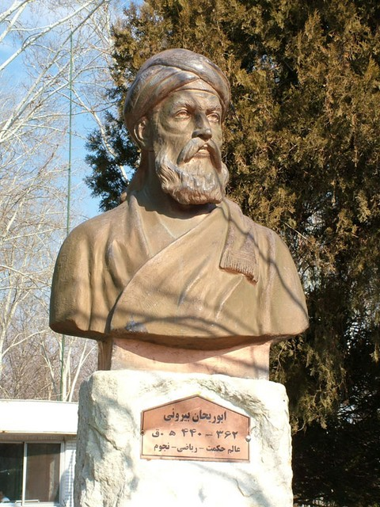
درس 12:عصر طلایی فرهنگ و تمدن ایرانی- اسلامی

Slide 3







تأسیس سلسله های ایرانی
ضعف خلافت عباسی پس از یک قرن فرمانروایی
ناتوانی در ادارۀ قلمرو پهناور
ایجاد شرایط مناسب برای تشکیل سلسله های ایرانی
آل بویه
سامانیان
علویان
صفاریان
طاهریان

Slide 4


نمودار زمان حکومت سلسله های ایرانی در فاصلۀ قرن 3 تا 5 هجری
این سلسله ها به جز علویان طبرستان، ریشه و تبار ایرانی داشتند.

Slide 5



چگونگی به قدرت رسیدن این سلسله ها و روابط آنها با خلافت عباسیان متفاوت بود.
طاهریان
مؤسس: طاهر ذوالیمینین
به فرمان مأمون خلیفه عباسی به حکومت خراسان رسید.
دارای روابطی دوستانه با عباسیان و اظهار وفاداری و فرمانبری نسبت به خلفا
در ادارۀ امور قلمرو خود مستقل بودند و اجازه نمی دادند نمایندگان خلیفه در امور داخلی آنان دخالت کنند.

Slide 6

طاهر بن حسین خزاعی مشهور به طاهر ذوالیمینین، بنیانگذار سلسله طاهری و از سرداران جنگاور عباسی است.
مامون عباسی، تاج و تخت خود را شدیداً مدیون طاهر بود. در زمانی که مامون در برابر سپاه گسترده برادر عیاش و خوشگذرانش «امین»، دست و پا بسته و مقهور بود، طاهر توانست سد رقیب را بشکند و سر برادر را برای برادر ارسال کند. درباره منشا لقب ذوالیمینین، مورخان روایات مختلف آورده‌اند. از جمله می‌توان به سه روایت زیر توجه کرد.
1. برخی گفته‌اند طاهر بن حسن را به این دلیل ذوالیمینین خواندند که گاه به هر دو دست شمشیر می‌زد؛ چنانچه دست چپش در شمشیر زنی از دست راستش کمتر نبود. به نقلی، وی در جنگ با «علی بن عیسی» (سردار امین عباسی) و به روایتی در کشتن یکی از نام‌آوران لشگر او، با هر دو دست شمشیر می‌زد و به این سبب او را ذوالیمینین خواندند.

Slide 7
2. قول دیگر آن است که چون مأمون او را به فتح بغداد یا به اخذ بیعت جهت خلافت خویش نامزد کرد، او را گفت که دست راست تو دست راست من است و دست چپ تو دست راست تو است. تو خود با دست چپ با من بیعت کن و دیگران، با دست راست تو با تو بیعت کنند تا با من بیعت کرده باشند.
3. همچنین گفته‌اند طاهر پس از فتح بغداد، آن هنگام که خواست با «امام رضا» -علیه‌السلام- به عنوان ولی‌عهد بیعت کند، با دست چپ بیعت کرد و گفت دست راست من در خراسان در گرو بیعت مأمون است. چون این قضیه را حضرت رضا -علیه‌السلام- برای مامون نقل فرمود، مأمون گفت که من دست چپ طاهر را نیز راست (یمین) می‌نامم تا نقصی در بیعت با علی بن موسی الرضا -علیه‌السلام- نباشد. از این رو او را ذوالیمینین خواندند.

Slide 8


سامانیان
مؤسس: امیر اسماعیل سامانی
با تأیید خلیفۀ عباسی به حکومت رسید.
دارای روابطی دوستانه با عباسیان و اظهار وفاداری و فرمانبری نسبت به خلفا
در ادارۀ امور قلمرو خود مستقل بودند و اجازه نمی دادند نمایندگان خلیفه در امور داخلی آنان دخالت کنند.

Slide 9

اسماعیل از سوی برادر بزرگترش نصر که نماینده و زمامدار خلیفه بغداد در خراسان به پایتختی سمرقند بود، به زمامداری بخارا گماشته شد. به دلیل کردار نیکویش به زودی مردم زیادی را به خود جلب کرد. هنگامی که بر سر بخشش نمودن مالیات، نصر با وی دچار اختلاف شد، در برابرش برخاست و پیروز گشت. با وجود کامیابی رفتار بزرگوارانه‌ای با او داشت و حتی پس از نبرد با پیاده شدن از اسب بر پای برادر بوسه زد و برادر کوچکترش اسحاق را به دلیل پیاده نشدن از اسب در مقابل نصر سرزنش نمود. اسماعیل زمامداری سمرقند را دوباره به نصر سپرد.
اسماعیل با همگان رفتاری بس نیکو داشت. در گاه زمستان سوار بر اسب به میان مردم می‌رفت تا اگر کسی گلایه‌ای دارد به وی بگوید.روزی در مرو شتری را در کشتزاری دید که آسیبی به آن زده بود. دستور داد تا دارندۀ شتر را بیابند و خسارت کشتزار را از وی ستانده و به کشاورز بدهند. چون آگاهی پیدا شد که شتر از آن خود شاه است، مبلغی بیشتر از خسارت به کشاورز داد.

Slide 10

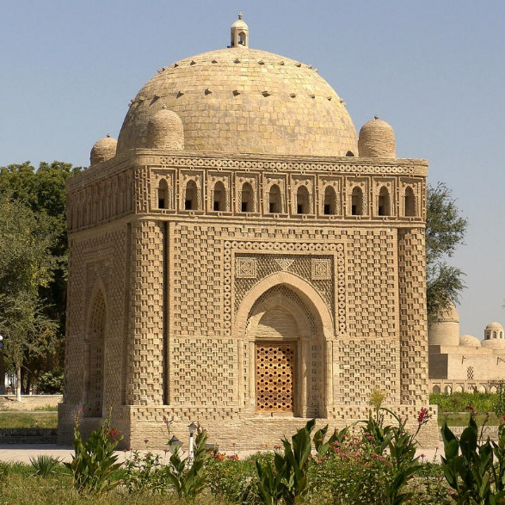
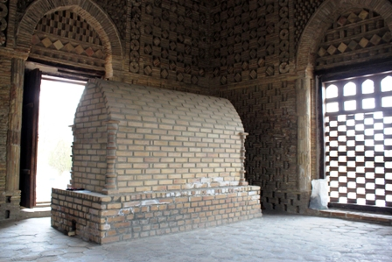
اسماعیل در آبان سال ۲۸۶ خورشیدی در اثر بیماری درگذشت و در بخارا در آرامگاه ویژه‌ای به خاک سپرده شد.

Slide 11

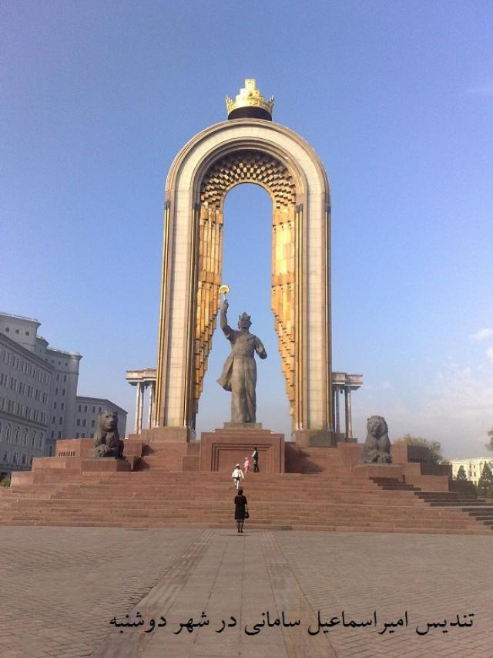
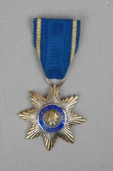
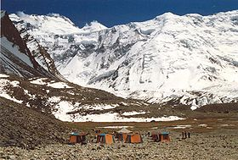
در تاجیکستان اسماعیل سامانی را بنیانگذار تاجیکستان برمی‌شمارند و بنای یادبود اسماعیل سامانی در دوشنبه، از نمادهای این کشور است.
مهم‌ترین جایزۀ علمی این کشور نیز به نام اسماعیل سامانی، برابر ۲ هزار دلار آمریکایی است.
همچنین بلندترین کوه تاجیکستان به نام وی نامگذاری شده است.

Slide 12

صفاریان
مؤسس: یعقوب لیث صفاری
با پشتیبانی مردم سیستان و به خصوص گروه عیاران به قدرت دست یافت.
بی آنکه اجازه و فرمانی از خلفای عباسی بگیرند، حکومت خود را برپا کردند.
روابط صفاریان با خلافت عباسی، خصمانه بود.

Slide 13
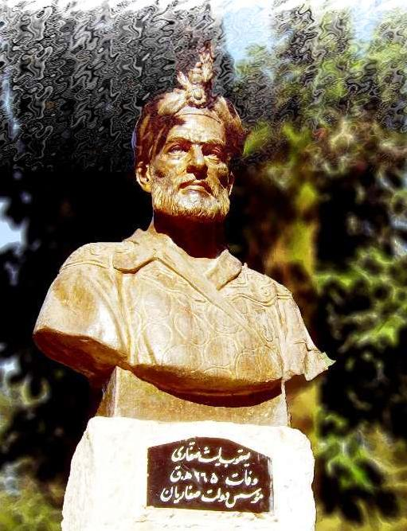

یعقوب لیث صفاری علاوه بر آنکه حکومت طاهریان را برانداخت، به عراق نیز لشکرکشی کرد و قصد داشت بغداد را تصرف کند، اما از سپاه خلیفه شکست خورد.
او در فکر جبران این شکست بود اما بیماری و مرگ فرصت جنگی دیگر را با خلیفه به وی نداد.

Slide 14

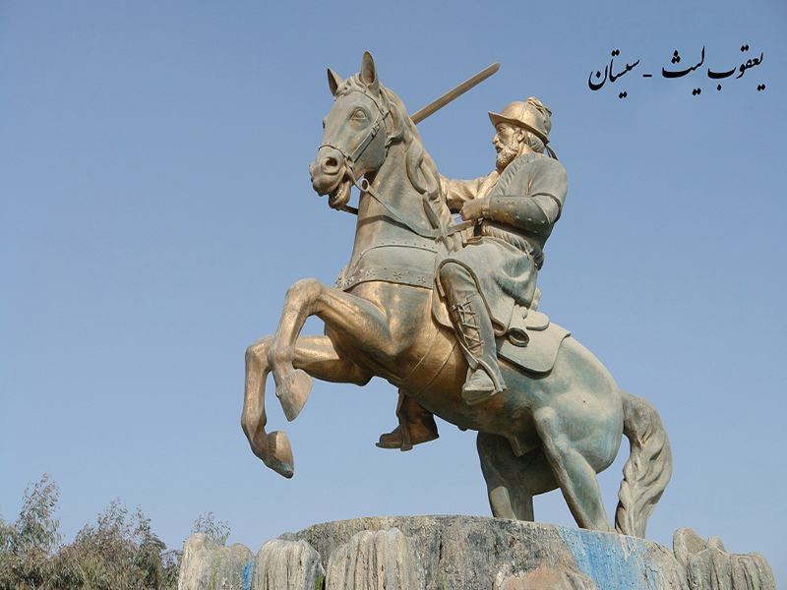

Slide 15

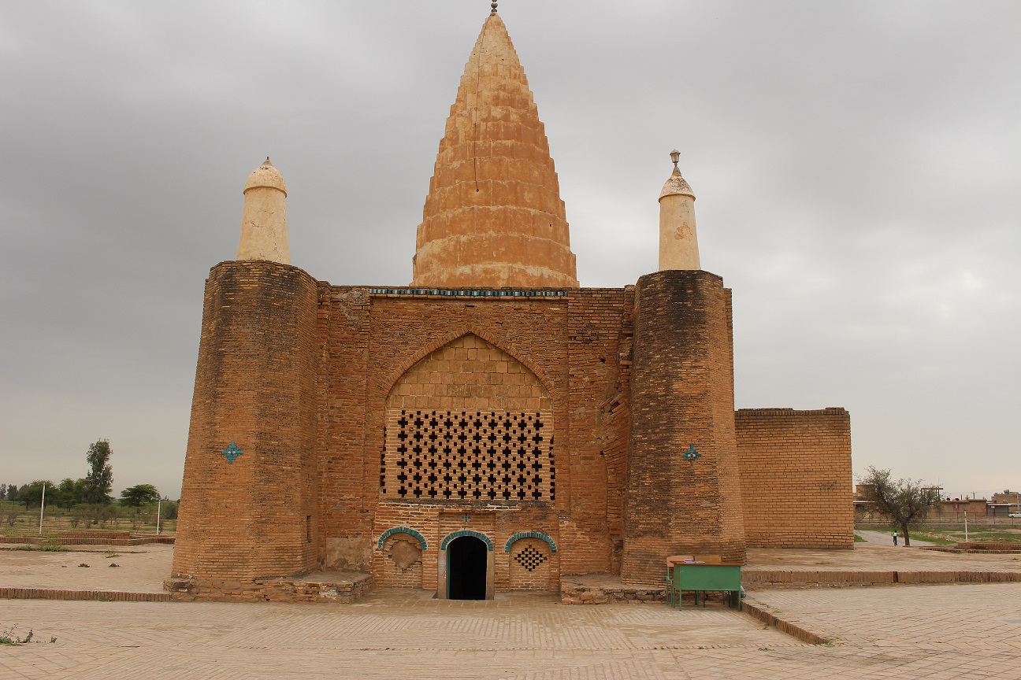
آرامگاه یعقوب لیث صفاری، دزفول

Slide 16
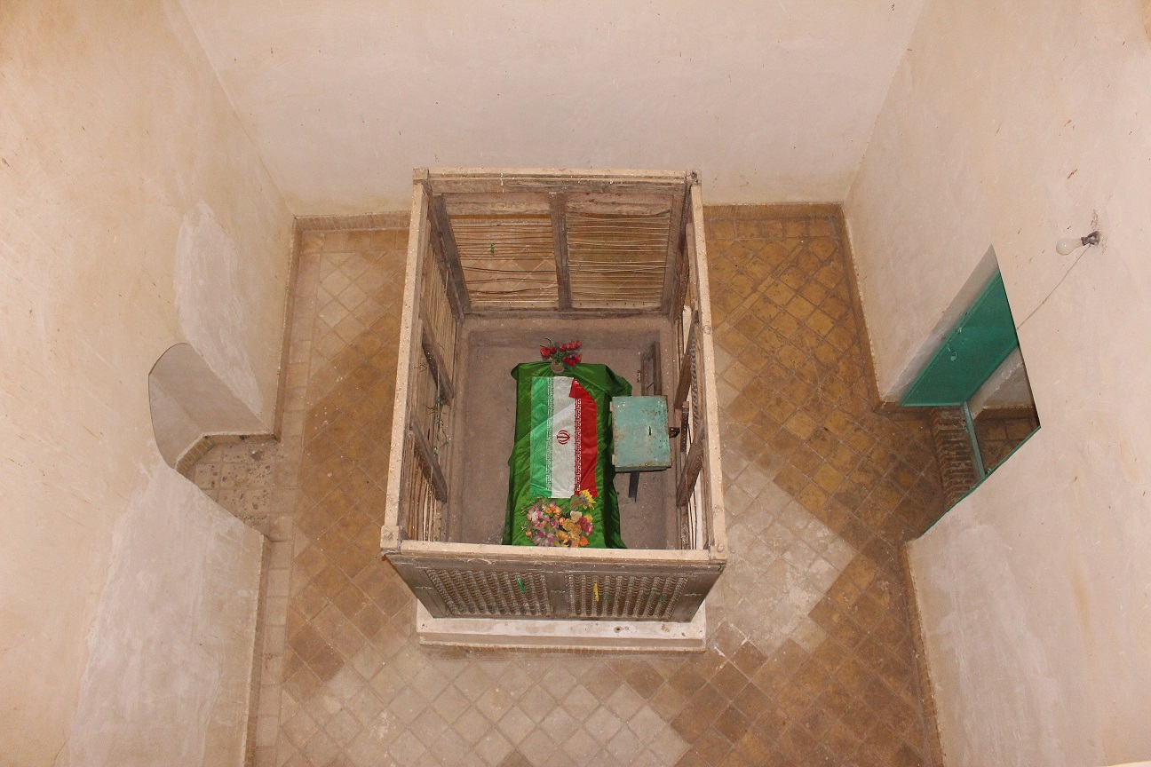
آرامگاه یعقوب لیث صفاری، دزفول

Slide 17

علویان
خلفای عباسی دشمن علویان طبرستان بودند.
زیرا علویان پیرو مذهب شیعه بودند و حکومت عباسیان را به رسمیت نمی شناختند و از آنان اطاعت نمی کردند.

Slide 18


آل بویه
آل بویه بغداد را تصرف کردند و خلفای عباسی را تحت نفوذ و سلطۀ خود گرفتند.
آل بویه نیز پیرو مذهب شیعه بودند.
گسترش فرهنگ و معارف شیعه
به دستور فرمانروایان آل بویه حرم مطهر امامان در نجف، کربلا و کاظمین بازسازی شد. و مراسم روز عید غدیر و مجالس سوگواری امام حسین (ع) با شکوه برگزار می شد

Slide 19
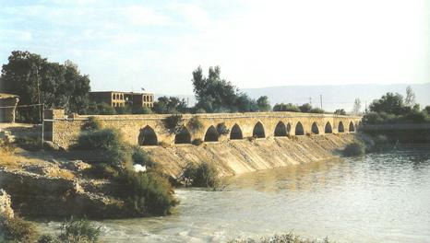
بند امیر در فارس که به دستور عضدالدوله مشهورترین فرمانروای آل بویه ساخته شد.

Slide 20


ایرانیان پرچمدار علم و دانش
اسلام روح و جان تازه ای به جامعه و فرهنگ ایرانی دمید و به آن تحرک و پویایی خاصی بخشید.
ایرانیان سابقه ای طولانی در علم و دانش و هنر داشتند.
آنان پس از پذیرش اسلام، از تمام توان و استعداد خود برای پیشرفت و گسترش فرهنگ و تمدن اسلامی، استفاده کردند

Slide 21

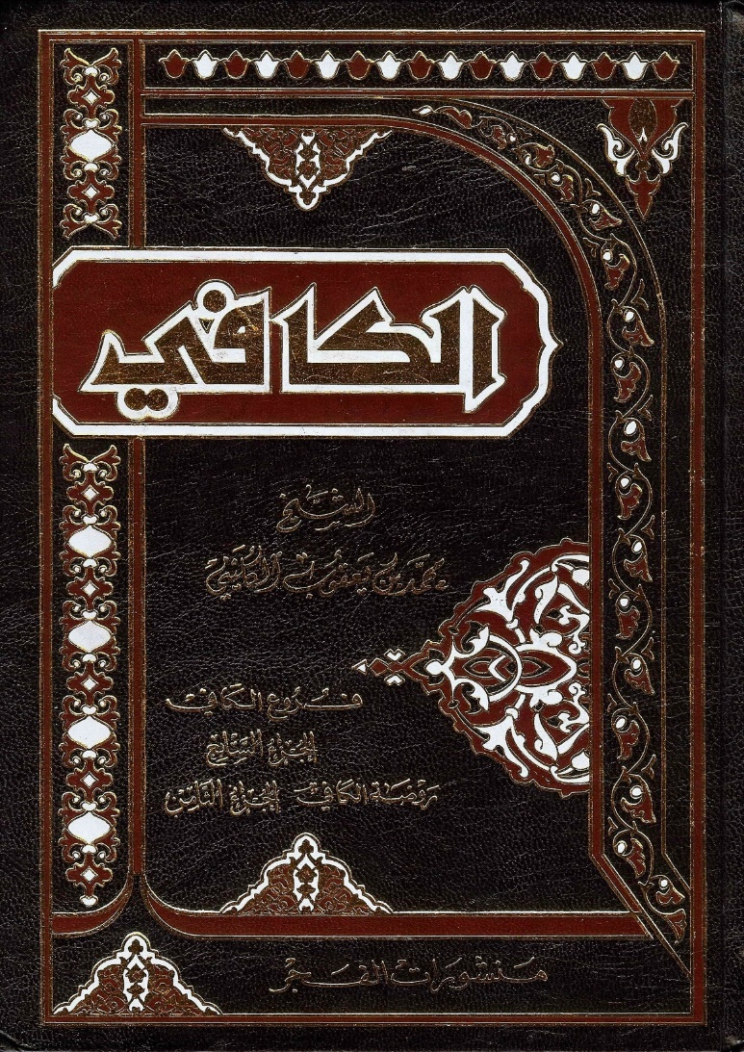
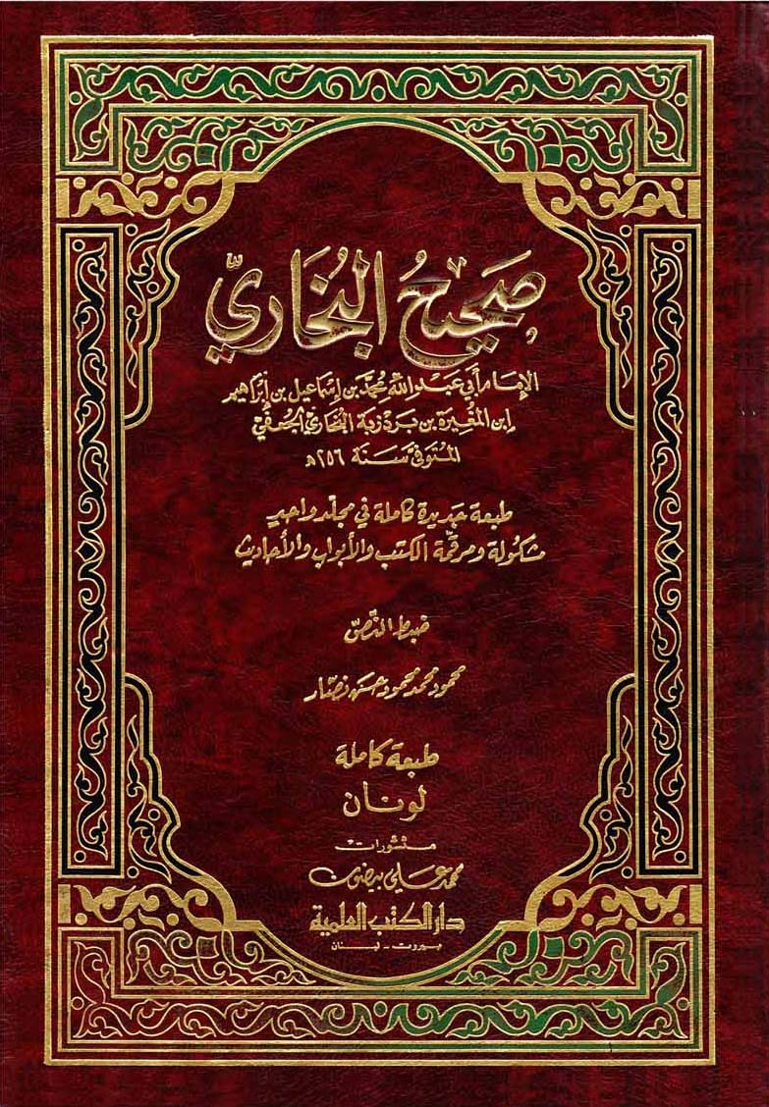
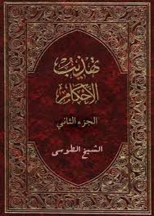
ایرانیان مسلمان در تأسیس و گسترش معارف اسلامی، علوم انسانی و علوم تجربی، هنر و ادبیات پیشگام بودند.
در معارف اسلامی، عالمان ایرانی کتاب های زیادی تدوین کردند.

Slide 22

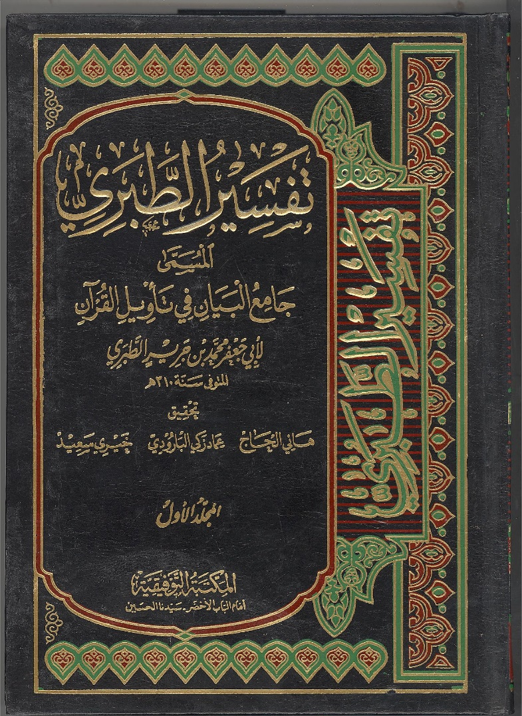

در رشتۀ تفسیر قرآن آثار مهمی توسط اندیشمندان مسلمان ایرانی نوشته شد.
ایرانیان حتی در زبان و ادبیات عربی نیز پیشتاز بودند و قواعد صرف و نحو و دستور زبان و ادبیات عربی توسط ادیبان ایرانی تدوین شد.

Slide 23

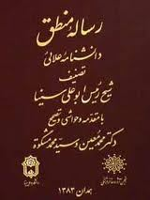
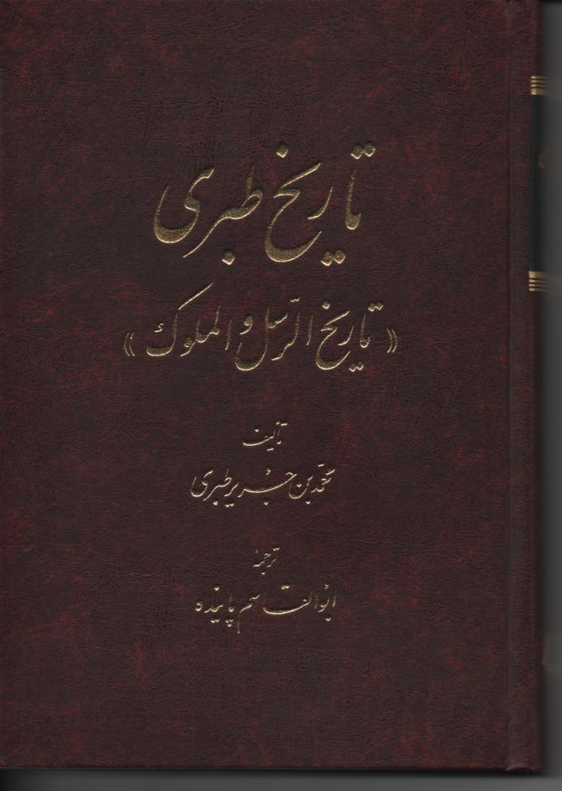

در رشته های فلسفه، تاریخ، جغرافیا و موسیقی نیز دانشمندان مسلمان ایرانی، خوش درخشیدند.

Slide 24

یکی دیگر از اقدامات مهم علمی و فرهنگی ایرانیان در قرون نخست هجری، انتقال بخشی از میراث ادبی و تاریخی ایران باستان به جامعۀ اسلامی بود.
نویسندگان و مترجمان ایرانی مانند عبدالله بن مُقَفَّع ( روزبه ایرانی)
کتاب هایی را در موضوع:
تاریخ پادشاهان و قهرمانان کهن ایران و نیز اندرزنامه ها و آداب کشورداری از زبان پهلوی به زبان عربی ترجمه کردند

Slide 25



سلسله های ایرانی به خصوص سامانیان و آل بویه نقش چشمگیری در رونق و شکوفایی فرهنگ و تمدن ایرانی ــ اسلامی داشتند.
بیشتر فرمانروایان این سلسله ها به علم و ادب علاقه مند بودند و برای عالمان، دانشمندان و ادیبان، ارزش و احترام فراوانی قائل می شدند
پایتخت این سلسله ها، مرکز دانش و محل پژوهش بزرگان علم و ادب بود.
وزیرانی که در آن زمان امور کشور را اداره می کردند، اغلب مردانی بافرهنگ و دانش دوست بودند.
خاندان جیهانی و خاندان بلعمی ( وزیران سامانیان)

Slide 26

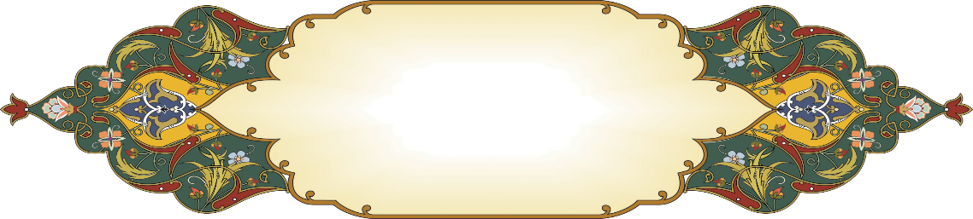

زبان و ادبیّات
پس از ورود اسلام به ایران تا مدّت ها، عربی، زبان اداری ایران بود.
فرمان ها و نامه های اداری به زبان عربی نوشته می شد و دانشمندان نیز کتاب های خود را به عربی می نوشتند.
مردم ایران اگرچه به عربی به عنوان زبان قرآن احترام می گذاشتند، اما همچنان به زبان فارسی، سخن می گفتند.
از قرن سوم هجری به بعد، در نتیجۀ علاقه امیران و وزیران حکومت های صفاریان و سامانیان به فرهنگ و زبان ایرانی، رونق ادبیات فارسی آغاز شد.

Slide 27
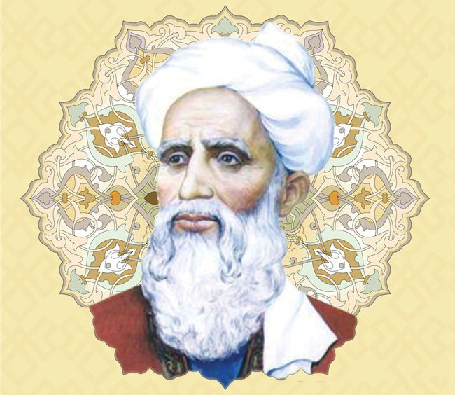

رودکی، پدر شعر فارسی با تشویق و حمایت سامانیان، اشعار خود را سرود.

Slide 28
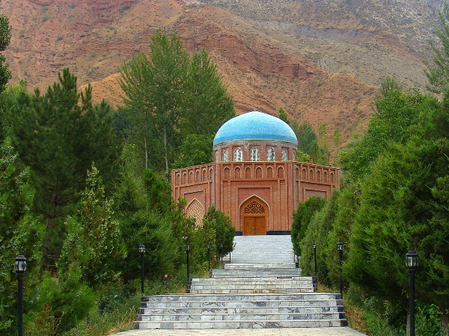
آرامگاه رودکی در تاجیکستان

Slide 29
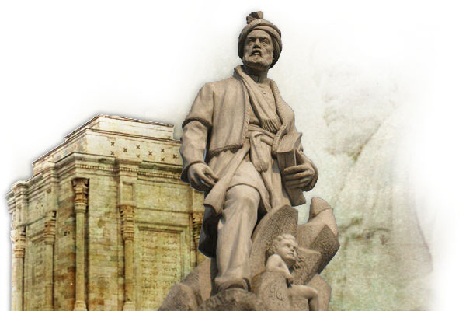
فردوسی نیز در اواخر دورۀ سامانیان، سرودن شاهنامه را آغاز کرد.

Slide 30
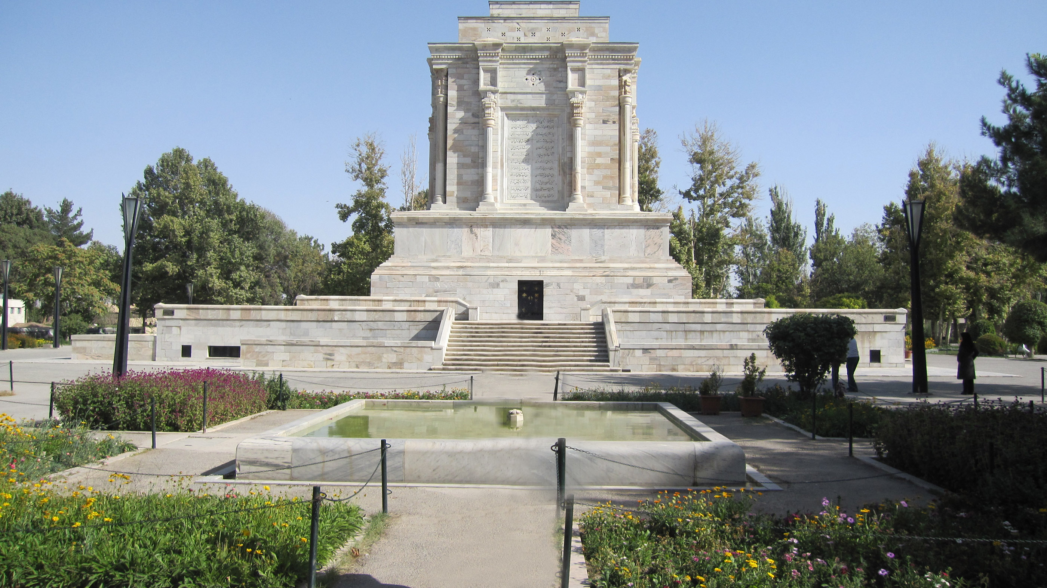
آرامگاه فردوسی،توس، شمال مشهد

Slide 31


معماری
معماری و هنر ایران در دوران اسلامی در ادامه معماری عصر باستان بود.
مساجد از نخستین جلوه های مهم معماری ایرانی ــ اسلامی بودند.
برخی از مساجد در ابتدای ورود اسلام به ایران براساس اصول معماری دورۀ ساسانی ساخته شدند.
مسجد جامع و آرامگاه ها، جلوۀ شکوهمند دیگری از میراث معماری ایرانی ــ اسلامی به شمار می روند.

Slide 32

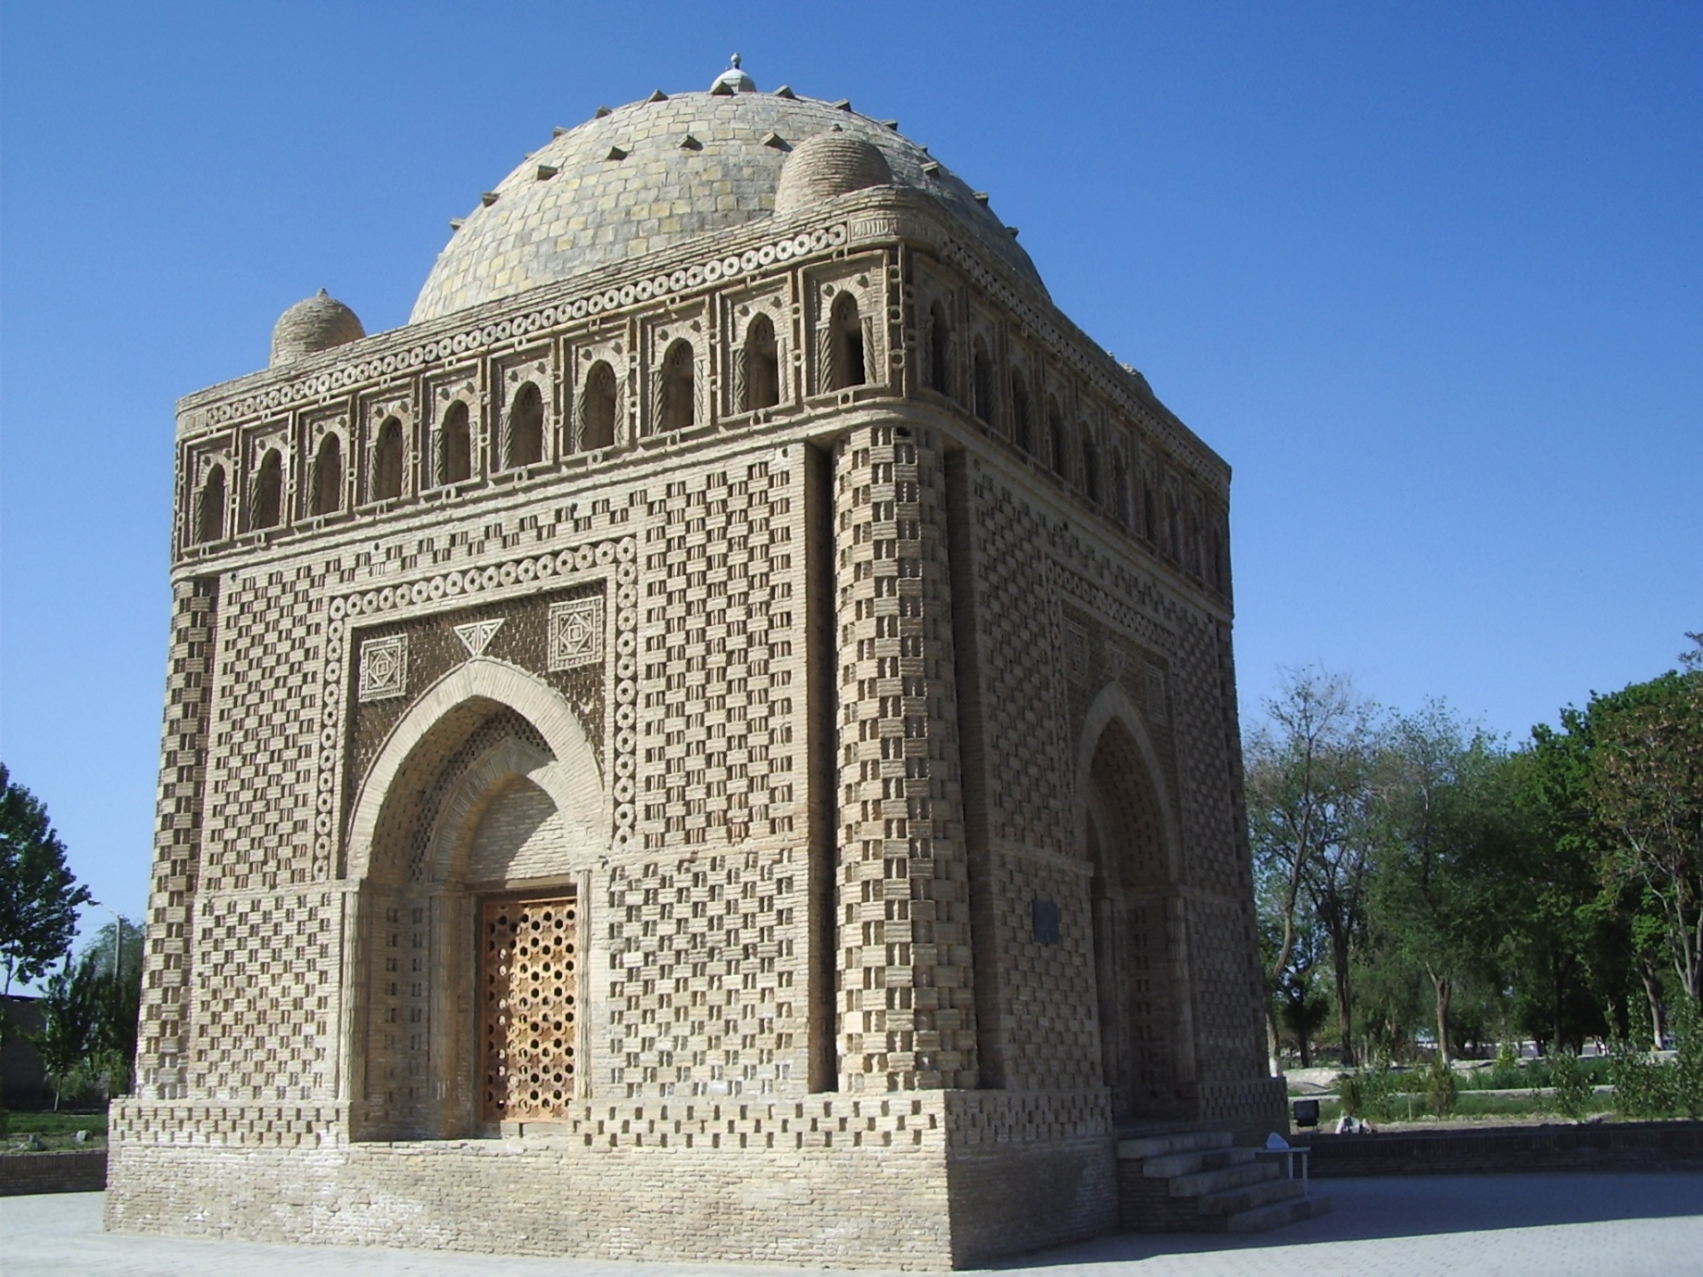
آرامگاه امیراسماعیل سامانی در بخارا

Slide 33

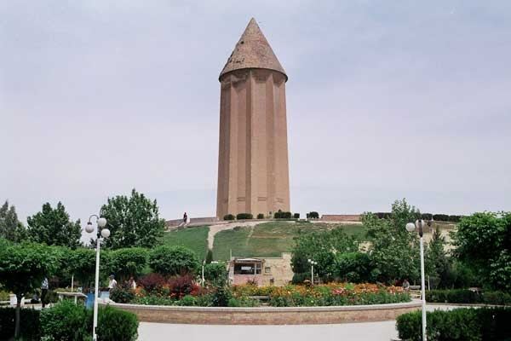
آرامگاه قابوس وشمگیر در گنبد کاووس

Slide 34

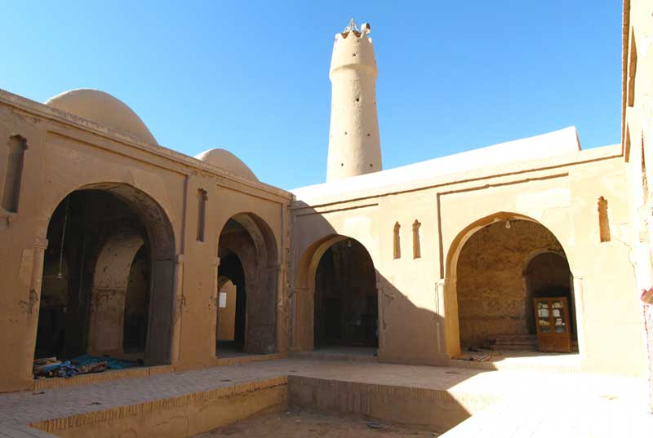
مسجد جامع فهرج یزد از جملۀ نخستین مساجدی بود که براساس اصول معماری دورۀ ساسانی ساخته شد.

Slide 35

پایان

